Slide 1
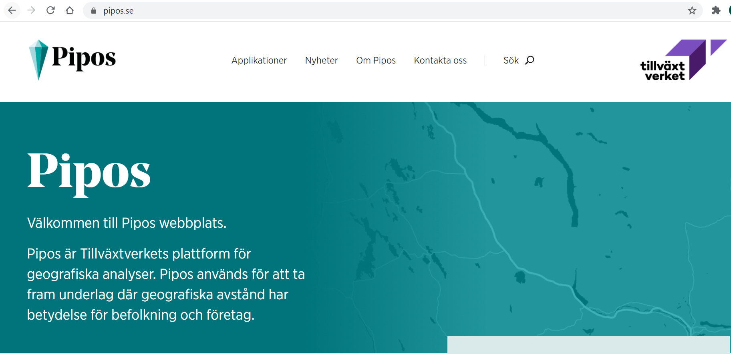
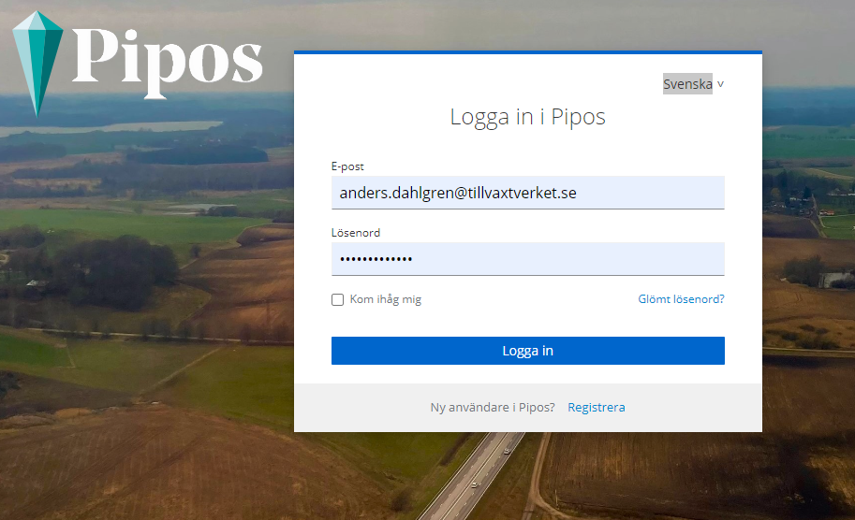
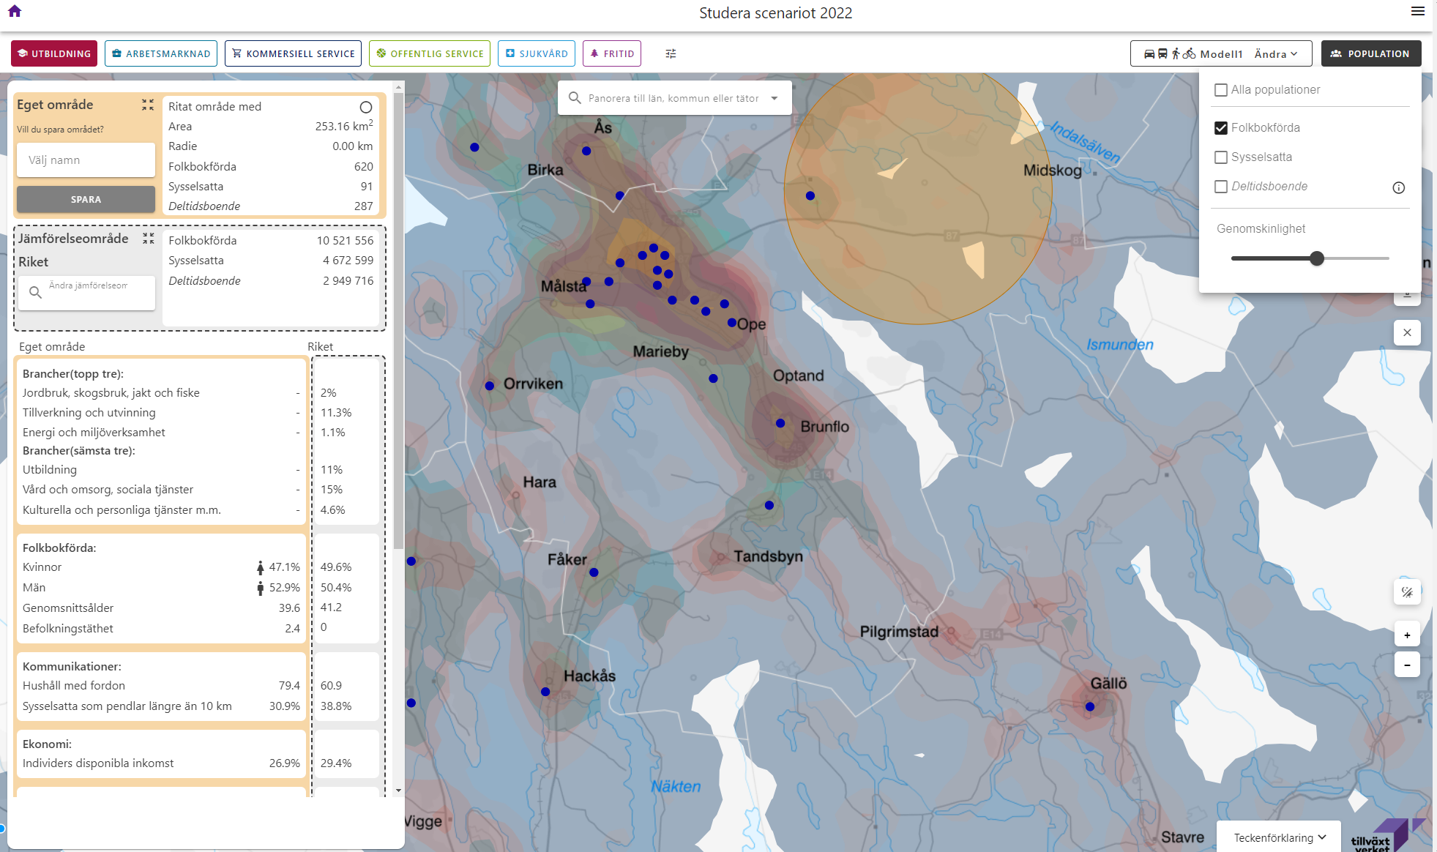

Slide 2
Agendan kommer vara som följer:
Workshop Pipos-Regionalanalys
Introduktion och bakgrund till Pipos-Regionalanalys
Grundläggande kartfunktioner (zooma, söka, panorera m.m.)
Populationsskikt
Områdesselekteringsverktyg och Profildata
Reseanledningar
Tillgänglighet (resemodeller)
Index (Tillgänglighetsindex)
Kombinerade funktioner
Exempel från deltagarna
Vad kommer härnäst? - framtida funktioner
Utvärdering/Synpunkter på verktyget
Anders Dahlgren
anders.dahlgren@tillvaxtverket.se
Data och analysstöd
Produktägare:
Pipos-Regionalanalys
Maria Lilliehöök
maria.lilliehook@tillvaxtverket.se
Data och analysstöd
Information/Support

Slide 3
Externa deltagare | Datum | Tid | Plats
Ja | 10-apr | 09:00-12.00 | Östersund
I mån av plats | 16-apr | 13.00 – 16.00 | Växjö (Kronobergs län)
Ja | 17-apr | 13.00 – 16.00 | Malmö Tillväxtverket
Nej | 18-apr |  | Malmö Trafikverket
Ja | 19-apr | 13.00 – 16.00 | Halmstad
Ja | 06-maj | 09.00 - 12.00 | Gävle
Ja | 08-maj | 09.00 - 12.00 | Borlänge
Ja | 08-maj | 13.00 - 16.00 | Borlänge
Ja | 20-maj | 13.00 -16.00 | Nyköping
Nej? | 21-maj | 09.00 - 12.00 | Västerås
Nej? | 21-maj | 13.00 -16.00 | Västerås
Ja | 23-maj | 09.00 - 12.00 | Stockholm
Ja | 24-maj | 09.00 - 12.00 | Örebro
Ja | 17-jun | 13.00 -16.00 | Umeå
Ja | 18-jun | 09.00 - 12.00 | Arjeplog
Ja | 19-jun | 09.00 - 12.00 | Luleå

Slide 4
Verksamhetssystem
Informationssystem
Specialiserat, Rättsligt korrekt, Få frihetsgrader
Generell, Låg tröskel, Explorativ
Kontantanalys
Serviceanalys
Regionalanalys
100 användare
~1000 användare
Vi räknar med många…
PIPOSPLATTFORMEN
Funktionalitet för tillgänglighetsberäkningar
Demografi
Infrastrukturnät
Service
Dagbefolkning
m.m.
Metoder & mått
Prognoser (befolkning, service)
Startpunkter
Vägnät
Målpunkter
Geografiska optimeringsmodeller

Slide 5

- Riktlinjer för utvecklingen av Regionalanalys
Lättanvänt/Intuitivt
Visuellt tilltalande
Inbjuda till ett forskande explorativt arbetssätt
Nyttja den högupplösta geografisk statistiken för frihet i val av områden
Kommunikation mellan alla aktörer.
Kombinera Tillgänglighetsdata med Profildata
(Scenariojämförelser)
(Temporala studier)

Slide 6
600.000
Aktivitetsrutor
Profildata:
Befolkning
Bilinnehav
Boyta
Fastighetspriser
Bostad upplåtelseform
Födda
Döda
Inrikes flytt
Utrikesflytt
Utbildningsnivåer
Arbetsmarknad
(Arbetsställen)
Pendling
Disponibel inkomst
Utrikes födda
Turistbäddar
Statliga bidrag?
(Fördelade på arbetsställen)
Reseanledningar 6 sektorer:
60 separat reseanledningar
- Arbetsmarknad
- Utbildning
- Kommersiell service
- Offentlig service
- Sjukvård
- Fritid
Tillgänglighetsbeskrivning:
4 Resemodeller
(Bil, Kollektivtrafik, Cykel och gång.)
60 Reseanledningar
2 Indexmodeller
22 År (Grundscenarion)
600.000 rutor
~
6 336 000 000 Indexvärden
Överslagsmässigt
22 år (Grundscenarion)
~400.000 rutor (”tabellrader”)
~10 attribut
~ 20 Profildatatyper
~
1 760 000 000 Poster

Slide 7
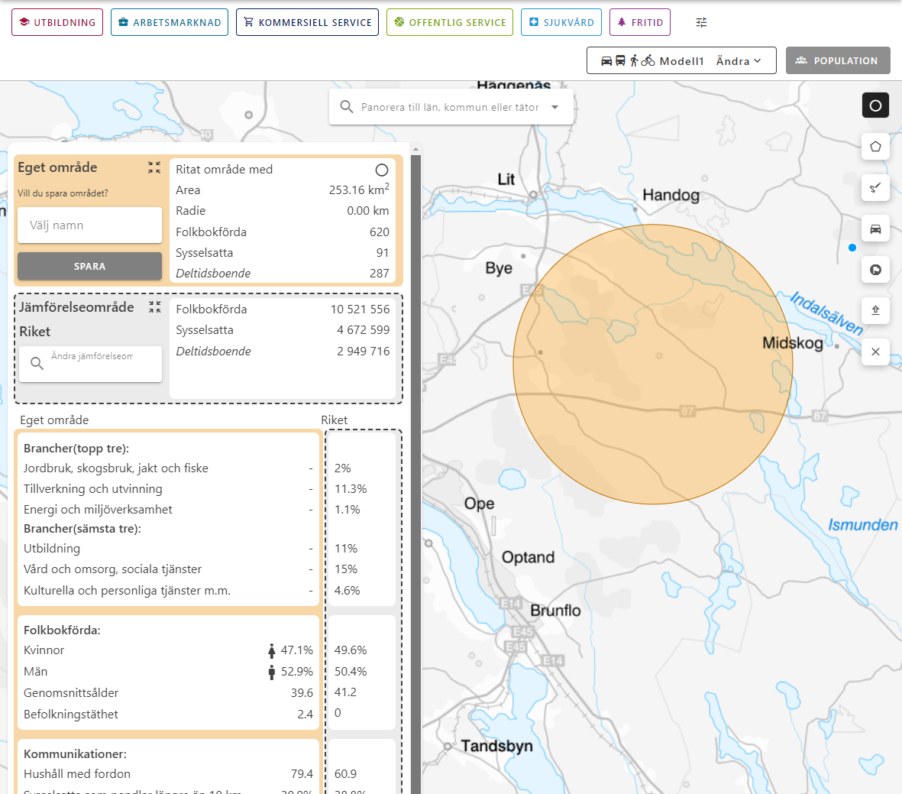
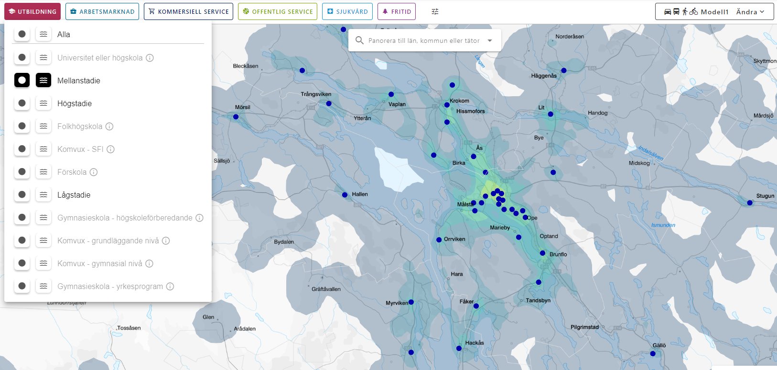
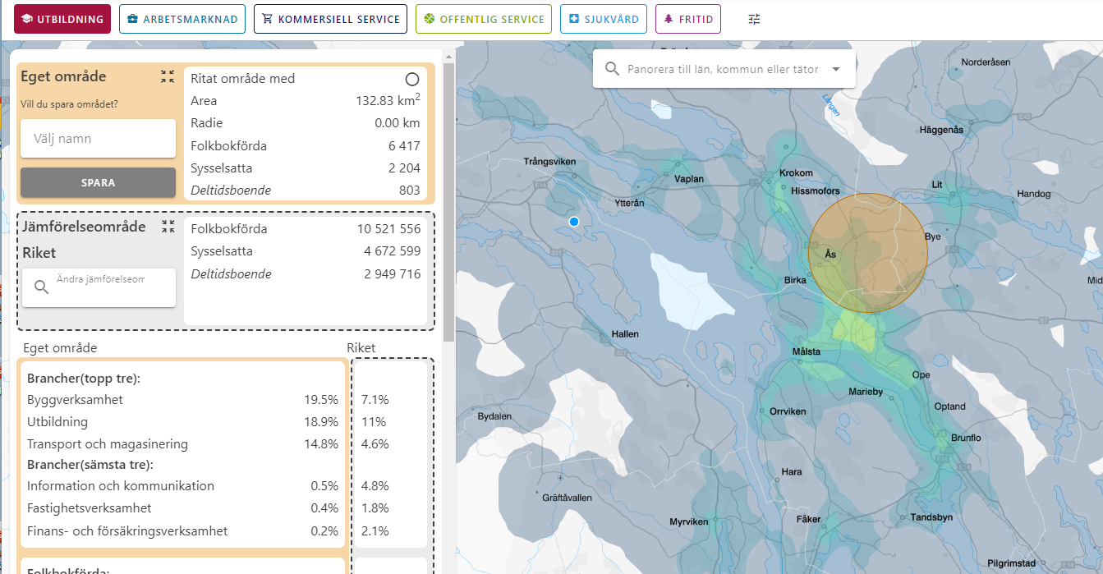
600.000
Aktivitetsrutor

Slide 8
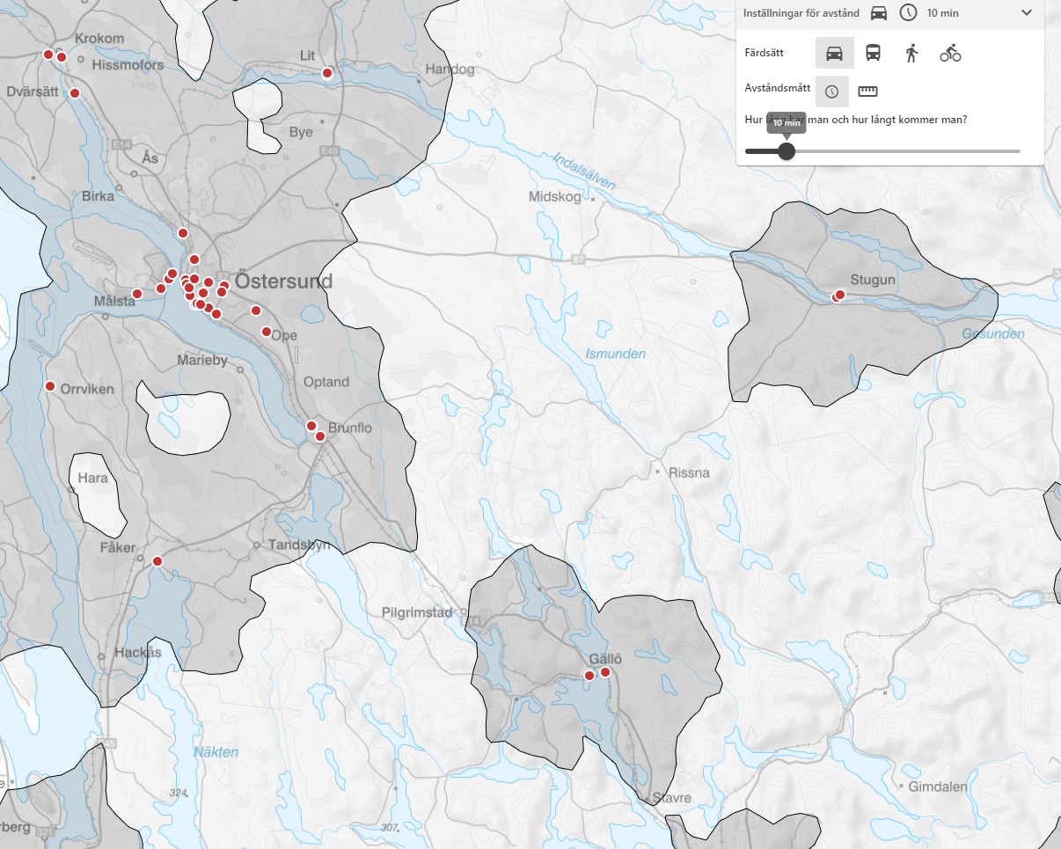
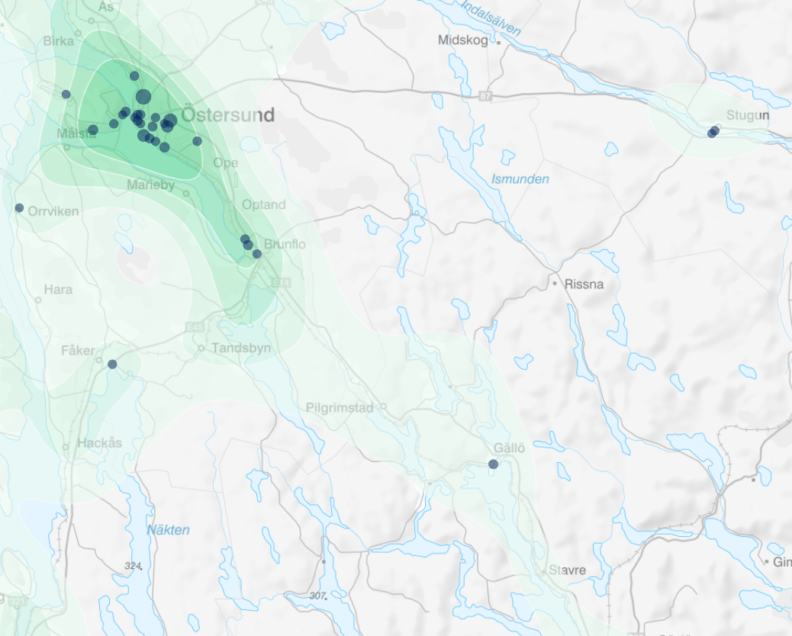
Tillgänglighet – Piposplattformen
Närmast (näst närmast, restidsmatriser)
Tillgänglighetsindex ”Restidsmodell” – Oberoende av startpunktsinnehåll visar på potential
Tillgänglighetsindex ”Beteendemodell”- Beroende av startpunktsinnehåll försöker spegla verkliga förhållanden

Slide 9
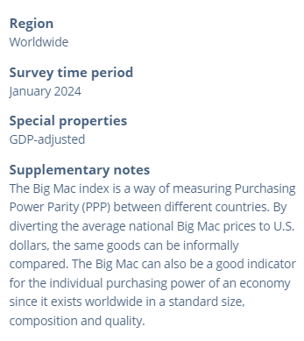
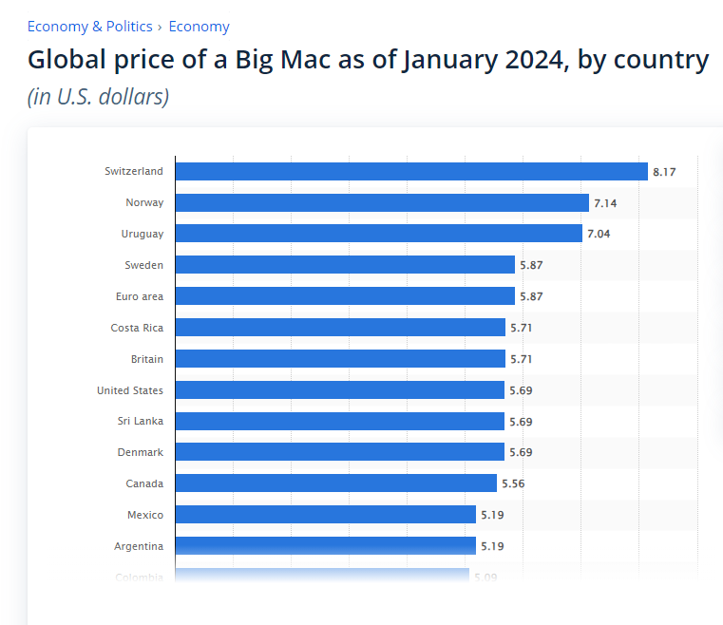
Index
BNP löpande och fasta priser = GDP

Slide 10
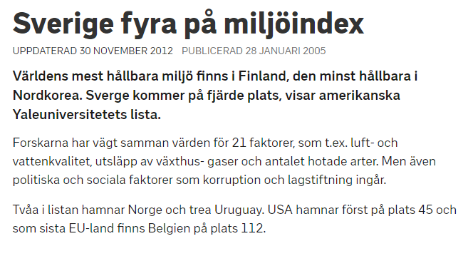
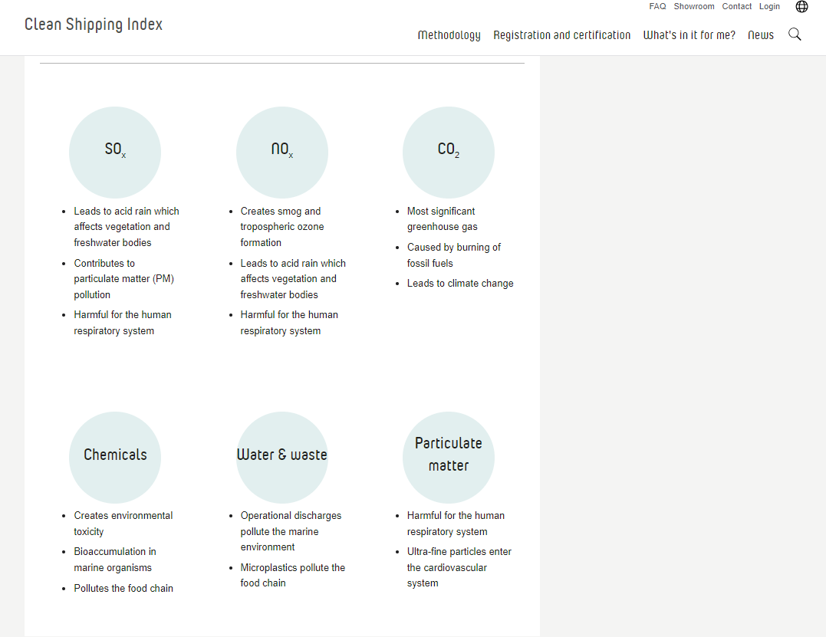
Index

Slide 11
Fortsatt utveckling:
Jämföra scenarion
Scenarioeditor (AI-funktion?)
Förändringar över tid (”åka över scenarion”)
Mer funktioner i Mina sidor
Samarbetsfunktioner
Resemodeller
Förbättrade Indexmodeller

